Slide 1
Наставничество «педагог-педагог» как актуальная форма повышения квалификации педагогических работников
Андреева Елена Юрьевна, старший методист
Notes:
Качество образования и его эффективность – одна из актуальных проблем современного профессионального образования. Ведущую роль в обеспечении эффективности образовательного процесса играет педагог, его профессионализм.
К приоритетным задачам, стоящим перед администрацией профессиональной образовательной организации относится кадровое обновление: привлечение молодых специалистов, представителей работодателя (специалистов-практиков).

Slide 2
- неразвитые аналитические способности;
- неготовность реализовывать научно-методическую составляющую деятельности педагога;
- страх публичного выступления;
- отсутствие навыков делового общения в рабочем коллективе;
- отсутствие навыков поведения в конфликтной ситуации;
- неготовность к инновационной и творческой деятельности и др.
реализация
системы наставничества
Notes:
На основе мониторинга были выявлены наиболее часто встречающиеся затруднения в работе молодых педагогов. Вопросов, которые надо решать, очень много: это и финансовая поддержка, и система моральных наград и поощрений, методическая подготовка. Некоторые вопросы (например, финансовые или проблема престижа профессии учителя в обществе) не находятся в компетенции наставника. А вот проблема адаптации в коллективе, создание эмоционально благоприятной атмосферы, вопросы методической подготовки грамотного специалиста вполне можно решить в стенах образовательной организации посредством реализации системы наставничества.

Slide 3
«Расскажи – покажи – сделай»
Методическая служба
Педагогический коллектив
Индивидуальные формы
Нетрадиционные формы
Групповые формы
Коллективные формы
Участие в чемпионатах «Молодые профессионалы» по компетенциям WorldSkills
Наставник
Молодой педагог
Notes:
В Даниловском политехническом колледже сложилась система работы с молодыми педагогами, создающая условия для их успешной профессиональной адаптации.
Процессы обновления кадров не всегда сопровождаются их «омоложением». К категории «молодых педагогов» мы относим педагогов, работающих первый год в системе среднего профессионального образования.

Slide 4
«Ничто так не побуждает стать лучше, как доброе слово умного наставника»
Р. Я. Малиновский
НАСТАВНИК
Изображение взято из Яндекс. Картинки
Notes:
Задача образовательной организации – открыть перед молодыми специалистами перспективу профессионального роста и развития, дать им возможность почувствовать уверенность в себе, познать, что такое успех, обратная связь и позитивные контакты с руководителями и коллегами, обладающими высокими профессиональными и моральными качествами.

Slide 5
Цель | Форма
Изучение потребностей молодого педагога в моделировании, реализации и рефлексии своей педагогической деятельности | Индивидуальная: анкетирование, беседа
Адаптация в педагогическом коллективе | Коллективная: «Круглый стол», педагогическая конференция, педагогический совет
Развитие аналитических способностей | Индивидуальная: самоанализ и анализ урока
Разработка учебно-программной, планирующей и методической документации | Индивидуальная: консультация Коллективная: информационно-методический семинар
Совершенствование педагогической техники и педагогического мастерства | Групповая: педагогическая мастерская, семинар-практикум
Формирование навыков поведения в конфликтной ситуации | Групповая: деловая игра
Развитие креативных способностей, готовности к инновациям | Групповая: творческая группа, мозговой штурм Индивидуальная: конкурс
Формирование навыков делового общения | Групповая: деловая игра
Формирование навыков публичного выступления | Групповая: мастер-класс, тренинг Нетрадиционная: «Аукцион педагогических идей»
Notes:
В процессе организации наставничества в колледже используются различные формы - индивидуальные, групповые и коллективные, выбор которых определяется на «проектировочном этапе» в зависимости от поставленной цели. Например, решить проблему адаптации в педагогическом коллективе педагог-наставник один не в состоянии. Поиск путей разрешения этой проблемы является основной задачей коллективной работы. Таким образом, в профессиональном становлении молодых педагогов принимает участие весь педагогический коллектив колледжа, а не только закрепленные за ними педагоги-наставники.

Slide 6
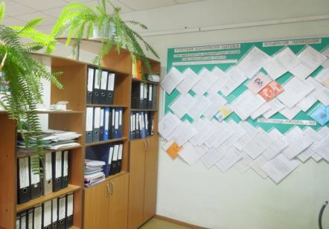
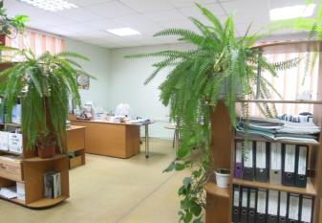
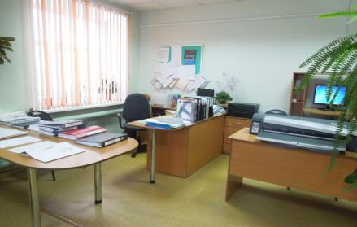
Методический кабинет
Notes:
Весьма сложной и трудоемкой задачей для молодого педагога является создание оптимального комплексного учебно-методического обеспечения образовательного процесса.
Методической службой колледжа разработаны макеты, методические рекомендации, памятки для разработки разделов учебно-методического комплекса, которые находятся в методическом кабинете и в локальной сети колледжа.

Slide 7
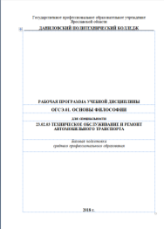
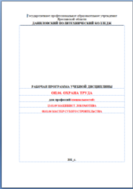
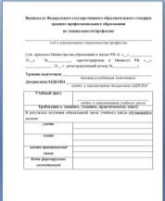
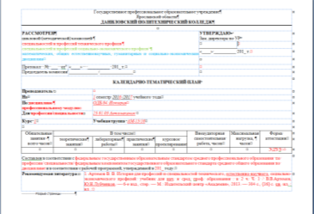
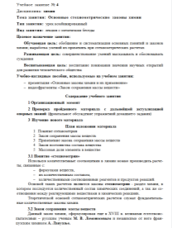
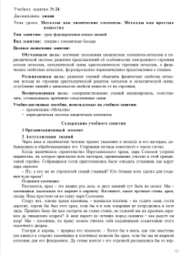
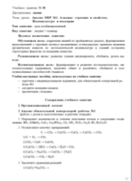
Учебно-программная, планирующая документация
Примерная (при наличии)/ образовательная программа
Выписка из ФГОС СПО по дисциплине/МДК/ПМ
Календарно-тематический план
Планы учебных занятий
Notes:
Раздел «Учебно-программная, планирующая документация» включает в себя: рабочие программы учебных дисциплин, профессиональных модулей, учебных и производственных практик по профессиям и специальностям, календарно-тематические планы, планы учебных занятий, наиболее интересных с точки зрения организации и методики их проведения.

Slide 8
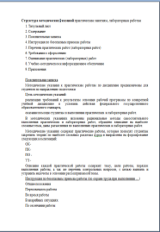
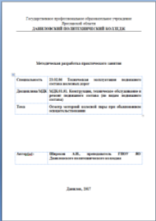
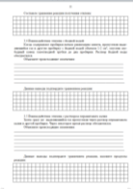
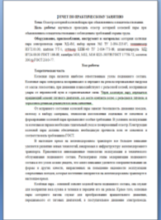
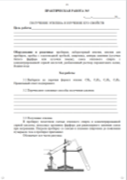
Учебно-методическая документация
Методические указания по выполнению практических (лабораторных) работ
Курсы лекций
Разработки практических занятий, семинаров
Методическое обеспечение самостоятельной работы студентов
Рабочие тетради, практикумы, сборники задач и др.
Методические рекомендации для студентов заочного отделения
Notes:
Раздел «Учебно-методическая документация» содержит методические рекомендации для обучающихся по выполнению: самостоятельной работы, лабораторных и практических работ, курсовых работ (проектов), дипломных работ (проектов); рабочие тетради, сборники задач, курсы (конспекты) лекций, тематические «копилки» – комплекты производственных ситуаций, профессиональных задач и т.д.

Slide 9
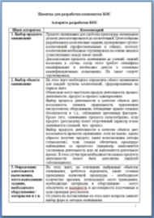
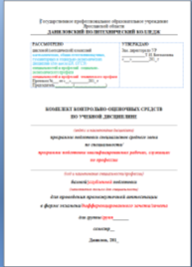
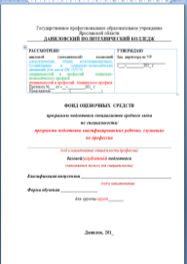
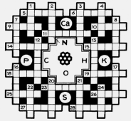
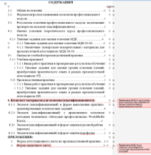
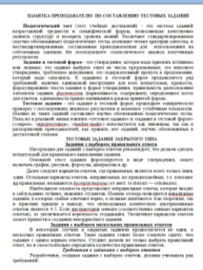
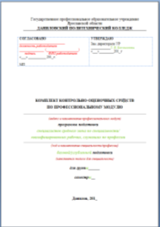
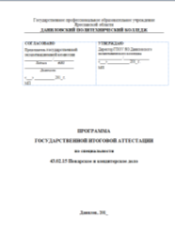
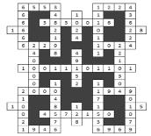
Фонд оценочных средств
Кроссворды/кросснамберы
Самостоятельные работы
Тесты
Расчетные задания
Графические задания
Контрольные
работы
Средства контроля
Notes:
Фонды оценочных средств содержат материалы для организации и проведения текущего контроля, промежуточной и итоговой аттестации по учебным дисциплинам, междисциплинарным курсам и профессиональным модулям.

Slide 10
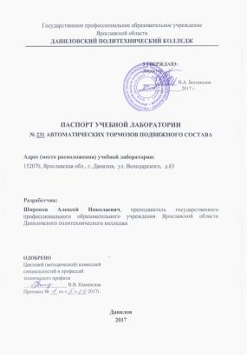
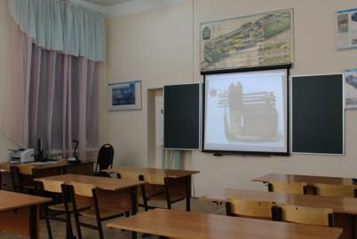
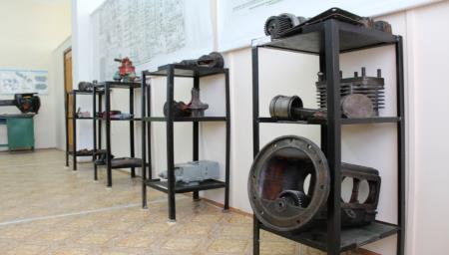
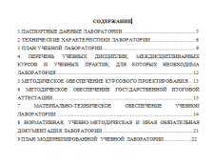
Паспорт кабинета/лаборатории/мастерской
Notes:
В разделе «Материально-техническое, информационное и программное обеспечение» размещены паспорта учебных кабинетов, лабораторий и мастерских, макеты для их разработки.

Slide 11
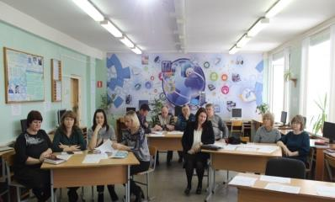
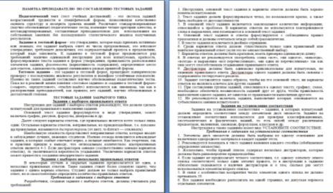
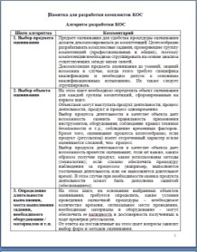
Информационно-методический СЕМИНАР
Notes:
Методической службой колледжа организуются информационно-методические семинары, на которых педагоги знакомятся с нормативно-правовыми документами, педагогическим опытом по выявляемым в процессе работы проблемам.

Slide 12
Семинар-практикум
Notes:
Особенно эффективны групповые формы работы, так как они способствуют поддержанию высокой степени мотивации.

Slide 13
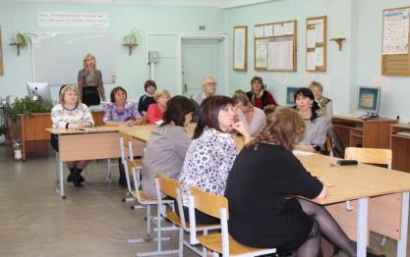
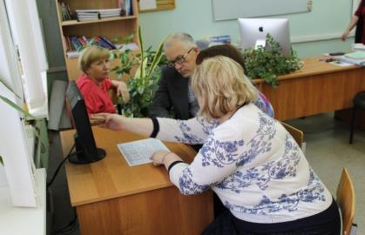
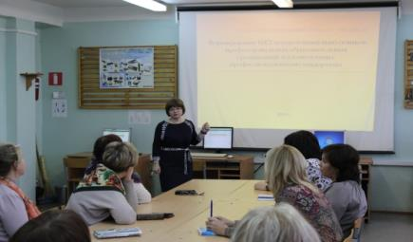
Педагогическая мастерская
Notes:
В группе молодой педагог обсуждает свои профессиональные проблемы и получает реальную помощь от коллег.

Slide 14
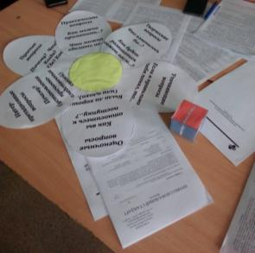
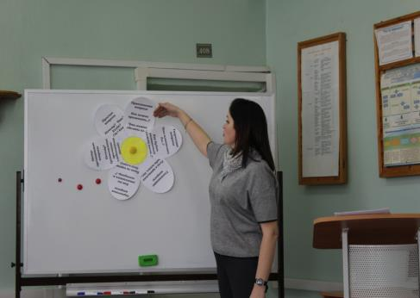
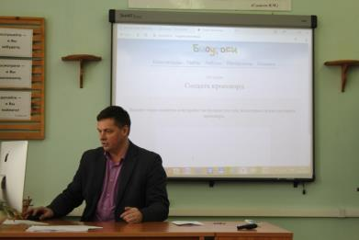
Мастер-класс
Notes:
Основная цель мастер-класса – знакомство с педагогическим опытом, системой работы, авторскими находками и всем тем, что помогло педагогу достичь наилучших результатов.
По сравнению с традиционными формами работы групповые и коллективные формы ускоряют процесс вхождения начинающего педагога в образовательную, педагогическую среду. Он чувствует себя увереннее, закрепляется его убеждение в правильном выборе профессии.

Slide 15
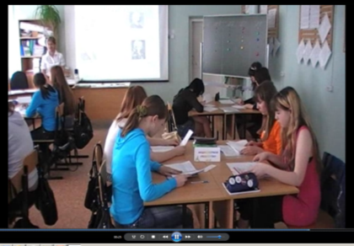
Видео-урок
Notes:
Просмотр видеозаписей фрагментов уроков с применением различных технологий и форм работы с последующим анализом и выработкой рекомендаций по их применению позволяет сократить затраты времени на достижение конечного результата, стимулирует познавательную деятельность преподавателей, позволяет включить в работу большее количество участников.

Slide 16
Notes:
Положительно себя зарекомендовала такая нетрадиционная форма работы с молодыми педагогами, как проведение аукциона педагогических идей, на котором каждый преподаватель хочет, чтобы его идея была признана лучшей. В процессе такого общения педагоги отмечают для себя все интересное, что они хотели бы применить в своей работе, но у них возникают вопросы, на которые пока нет ответа. Вот тут и возможно объединение опытных учителей, наставников и молодых педагогов, которые помогут друг другу.

Slide 17
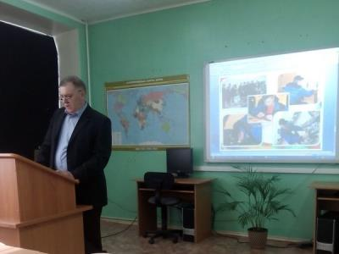
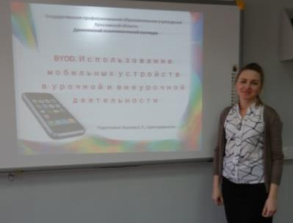
Выступления на областных семинарах
Notes:
Результативность деятельности молодых специалистов можно проследить через их участие в мероприятиях различного уровня

Slide 18
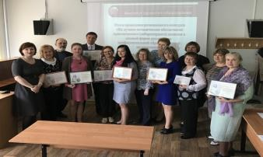
Участие в региональных конкурсах
«На лучшее методическое обеспечение практического (лабораторного) занятия в сетевой форме реализации профессиональной образовательной программы» (17.04.- 31.05.2017 г.)
«Лучшее учебное занятие по профессиям и специальностям ФГОС СПО ТОП-50» (15.09.- 25.10.2018 г.)
Notes:
Более того, разработка методических продуктов и публикации педагогических статей позволяют увидеть результаты работы с молодым специалистом.

Slide 19
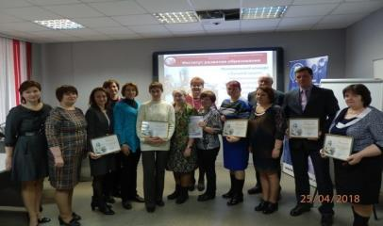
РЕГИОНАЛЬНЫЙ КОНКУРС
Лучший проект модернизации оснащения учебного кабинета, лаборатории профессиональной образовательной организации
(01.04. – 24.04. 2018 г.)
Notes:
В результате молодые коллеги участвуют в конкурсах профессионального мастерства,

Slide 20
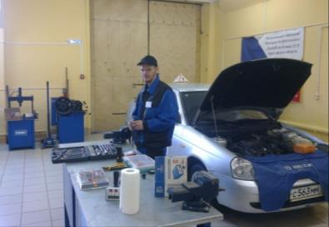
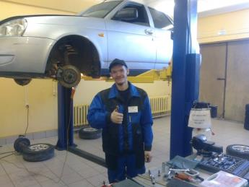
II Региональный чемпионат профессионального мастерства среди преподавателей и мастеров производственного обучения
по профессии «Автомеханик (слесарь по ремонту автомобилей)»
(2018 г.)
Notes:
растет их профессионализм.

Slide 21
НАСТАВНИЧЕСТВО
наставник
молодой педагог
администрация ОО
развивает свои деловые качества;
повышает свой
профессиональный уровень
- повышает свой профессиональный
уровень и способности;
- развивает собственную
профессиональную карьеру;
- учится выстраивать конструктивные отношения с коллективом
- повышается культурный и
профессиональный
уровень подготовки кадров;
- улучшаются взаимоотношения
между сотрудниками;
- повышается качество образования
Notes:
Наставничество стимулирует потребности молодого педагога в самосовершенствовании, способствует его профессиональной и личностной самореализации, позволяет быстро и качественно решать задачи профессионального становления молодых педагогов, включать их в проектирование своего развития, оказывать им помощь в самоорганизации, самоанализе своего развития, повышать их профессиональную компетентность.
Опыт старших и целеустремленность, энергичность молодых специалистов – вот тот тандем, который способен привести к успеху.

Slide 22
Благодарю
за внимание!
Контакты:
Андреева Елена Юрьевна, старший методист ГПОУ ЯО Даниловского политехнического колледжа
Тел.: 8 (48538) 5-15-80
E-mail: ea0207@yandex.ru

